Slide 1
프로젝트명
Version 1.1
Last Updated
작성자 | 작성일 | 화면용도(사용자/관리자) | 개발팀 확인자 | 디자인팀 확인자
홍길동 | 2019-01-15 | 기본 구성
용도(front/admin) 스토리보드
스토리보드 승인
담당자
확인일자

Slide 2
▶ 개정이력
버전 | 작성자 | 일자 | 상세 개정 내용 | 개정부분
 | 검토자 | 일자
1 | 이순욱 | 2022-11-13 | 최초 작성
1.1 | 이순욱 | 2022-11-15 | 세부내역 추가 작성 | 12
 |  |  |  | 13

Slide 3
헤더
front
/
Index.html
1
2
5
1 | 스크롤 시 위치 고정, 배경색 : 메인배너까지 > #000, 메인배너 이후 > #FFF 글자색은 #FFF > #222 밑줄 : 1px solid #ED3124
2 | 로고 영역 : CGV 로고 이미지 + CULTUREPLEX 글자까지 내부영역 1100px에서 좌측 위치 크기 : ?
3 | 메뉴에 마우스 올렸을 때 하위메뉴 노출, 선택된 메뉴 글자색 > #ED3124 글자크기 : ?,
4 | 언어선택(Kr, En)/로그인/회원가입 버튼
5 | 내부영역 1100px에서 최우측 위치 마이페이지 아이콘 : fontawsome 6 free – user – regular 고객센터 아이콘 : fontawsome 6 free – headset – solid 아이콘 색 : #ED3124 크기 : ?
6 | 마우스 올렸을 때 이펙트 : 메뉴: #ED3124, bold 리스트 : #FFF, text-deco:underline
7
8
9
10
11
12
CGV로고
이미지
4
My page
아이콘
고객센터
아이콘
CULTUREPLEX
3
KR▼
로그인 | 회원가입
극장
예매
스토어
이벤트
6
cgv 극장
특별관
아트하우스
Copyright ⓒ 서비스 제공자(사) 명 All right reserved.

Slide 4
front
메인 - 배너
/
Index.html
1 | 배경색 : #000 내용이 한 화면에 전부 들어오게 배치 가로 100%, 세로 : ?
2 | 선택된 영화의 포스터로 변경, 경계선은 그라데이션 마스크
3 | 선택된 영화의 홍보영상, 자동재생 옵션 : 자동재생, 기본옵션 음소거, 음소거 버튼 추가 동영상 반복재생
4 | 동영상 재생/정지/음소거 버튼
5 | 무비차트 탭에 강조(볼드/하이라이트색) 해당 탭을 클릭했을 때 해당 페이지로 이동
6 | 무비차트 페이지로 이동
7 | 배너에 노출되는 영화의 포스터 리스트 하단 예매하기 버튼에 아래 일부가 가려지게 배치 포스터 내 좌측 하단에 순위 표시 마우스를 올렸을 때 효과 : 해당 포스터를 살짝 올리고 상세보기/예매하기 버튼 노출 포스터를 클릭했을 때 효과 : 해당 포스터를 가운데로, 해당 영화를 배너에 재생
8 | 포스터에 마우스를 올렸을 때 살짝 올라오는 효과, 상세보기, 예매하기 버튼
9 | 선택된 영화 포스터를 가운데로, 예매하기 버튼 위로 올라오게 배치
10 | 클릭했을 때 예매창을 모달창으로 띄움
11
12
1
2
3
4
5
6
무비차트 / 상영예정작
+ 전체보기
7
9
8
상세보기
1
2
3
4
5
예매하기
예매하기
10

Slide 5
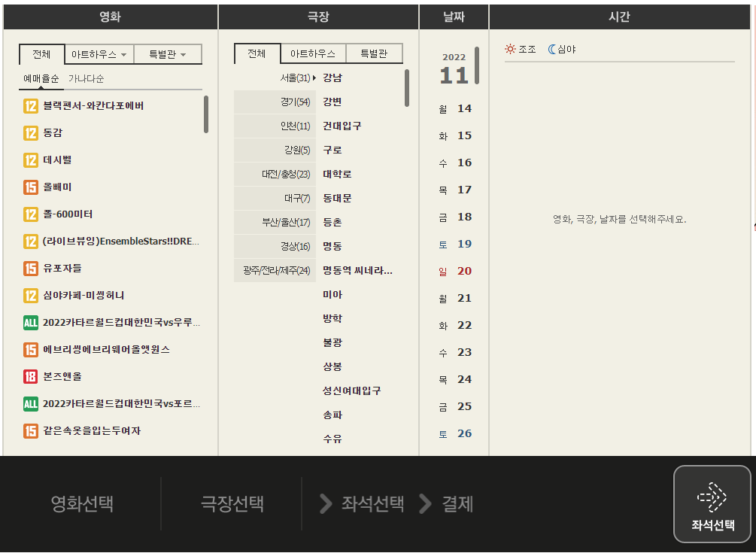

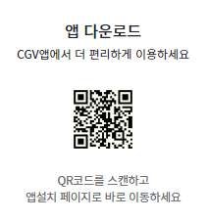
front
메인 - 예매창
/
Index.html
1 | 빠른 예매 페이지를 모달창으로 오픈
2 | 남는 공간 활용한 광고
3 | CGV 앱 이용룰 높이기 위한 QR코드 삽입
4
5
6
7
8
9
10
11
12
1
2
3

Slide 6
front
메인 - 하단
/
Index.html
1 | 스크롤했을 때 애니메이션 애니메이션 종류 : ?? Culture + Complex 두개가 양옆에서 날라와서 합쳐지는 효과 제목 밑에 cultureplex에 대한 한 두줄 정도의 설명도 표시
2 | Culrureplex에 대한 설명
3 | 슬라이드 7장 정도 무한루프 스크롤 했을 때 애니메이션 Card flip 한장씩 반회전 하면서 날아오기 1번이 가운데로 (4/5/1/2/3..) 특별관 사진을 배치. 해당 사진을 가운데로 밖으로 일부 걸치도록 배치 슬라이드 애니메이션 효과 : 중간에 멈추지 않고 계속 슬라이드, 마우스를 올렸을 때 그 자리에서 멈추고 강조효과 : empasize IMAX / screen /dolby atmos /suite cinema/ cine de chef / cinekids / 4DX
4 | 자동 슬라이드 재생/정지버튼, 페이지 인덱스 가운데 기준 페이저 개수 7개
5 | 이벤트는 두 개만 배치, 나머지는 전체보기
6 | 공지사항 게시글 자동 넘김 : 세로
7 | 현 페이지와 동일하게 광고 삽입
8 | 문의하기 버튼, TOP 버튼 스크롤 시 생성 + 화면에 고정
1
CULTUREPLEX
+ 전체보기
2
설명
특별관 이름
3
4DX
#오감체험
#모션시트
#오감체험
#모션시트
#오감체험
4
5
이벤트
+ 전체보기
top
8
FAQ
6
공지사항
[기타] 22년 VIP 선정 기준 변경 및 추가 기준 관련 안내
22-11-13
+ 전체보기
7

Slide 7
front
메인 - 하단
/
Index.html
※ | FAQ 클릭 시 페이지 이동하지 않고 오픈
1 | 문의유형(Drop down list) 다음 중 선택 예매/매표 관람권/결제수단 멤버쉽/클럽 서비스 VIP관련 영화 혜택 영화관 이용 특별관 기프트샵 홈페이지/모바일 기타
2 | 문의내용 작성란 2000자 이내로 작성
3 | 첨부파일 업로드란
4 | 이메일 작성란
5 | 제출하기 버튼
1
CULTUREPLEX
+ 전체보기
2
설명
1
특별관 이름
3
2
#오감체험
#모션시트
#오감체험
4
5
이벤트
+ 전체보기
8
FAQ
6
공지사항
[기타] 22년 VIP 선정 기준 변경 및 추가 기준 관련 안내
22-11-13
+ 전체보기
3
7
4
5
제출하기

